Slide 1


О практике развития института старост
в сельских населенных пунктах
Архангельской области
Координационный Совет представительных органов муниципальных образований Архангельской области при Архангельском областном Собрании депутатов

Slide 2
О развитии института сельских старост в Архангельской области
Одной из форм непосредственного осуществления населением местного самоуправления и участия населения в осуществлении местного самоуправления, предусмотренных в статье 33 Федерального закона от 6 октября 2003 года № 131-ФЗ «Об общих принципах организации местного самоуправления в Российской Федерации», является институт старост.
В соответствии с законом Архангельской области от 23.09.2004 № 259-внеоч.-ОЗ «О реализации государственных полномочий Архангельской области в сфере правового регулирования организации и осуществления местного самоуправления» для организации взаимодействия органов местного самоуправления поселения, городского или муниципального округа, муниципального района и жителей сельского населенного пункта Архангельской области при решении вопросов местного значения может назначаться староста сельского населенного пункта.
Координационный Совет представительных органов муниципальных образований Архангельской области при Архангельском областном Собрании депутатов

Slide 3
О развитии института сельских старост в Архангельской области
Нормативная правовая база развития института
сельских старост в Архангельской области :
Конституция Российской Федерации
Федеральный закон от 6 октября 2003 года № 131-ФЗ «Об общих принципах организации местного самоуправления в Российской Федерации»
Закон Архангельской области от 23 сентября 2004 года № 259-внеоч.-ОЗ «О реализации государственных полномочий Архангельской области в сфере правового регулирования организации и осуществления местного cамоуправления»
Уставы муниципальных образований и иные нормативные правовые акты органов местного самоуправления, регулирующие порядок проведения сходов граждан по вопросам выдвижения кандидатуры сельского старосты и досрочного прекращения его полномочий, порядок обеспечения деятельности сельского старосты, гарантии его деятельности, порядок информирования жителей сельского населенного пункта о деятельности сельского старосты
Координационный Совет представительных органов муниципальных образований
Архангельской области при Архангельском областном Собрании депутатов

Slide 4
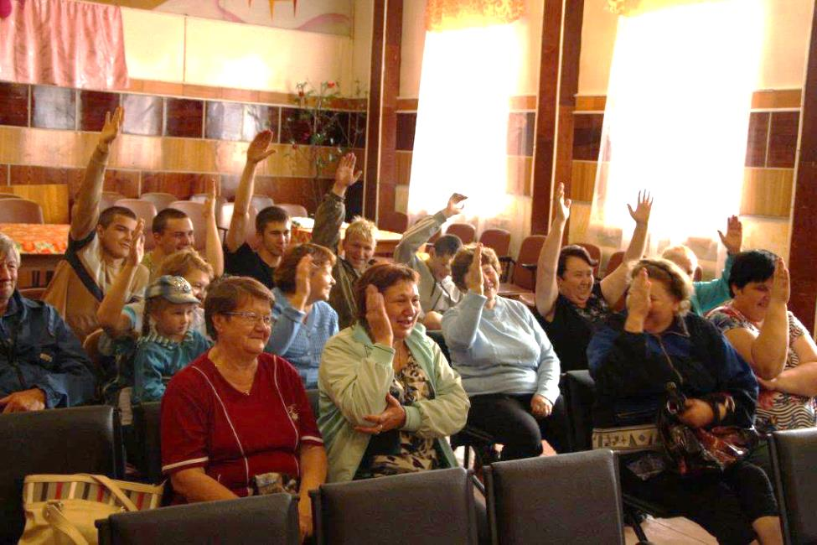
О развитии института сельских старост в Архангельской области
Кандидатура старосты сельского населенного пункта представляется на сход граждан сельского населенного пункта:
путем самовыдвижения
2) по предложению органа местного самоуправления муниципального образования, в состав которого входит данный сельский населенный пункт
3) по предложению не менее чем 10 жителей
сельского населенного пункта,
в котором предполагается
назначение старосты
4) по предложению органа
территориального общественного
самоуправления, которое осуществляется
на территории данного сельского
населенного пункта
Координационный Совет представительных органов муниципальных образований
Архангельской области при Архангельском областном Собрании депутатов

Slide 5
О развитии института сельских старост в Архангельской области
Старостой сельского населенного пункта может быть назначен гражданин Российской Федерации, достигший возраста 18 лет и проживающий на территории сельского населенного пункта, в котором он назначается
Срок полномочий старосты сельского населенного пункта устанавливается уставом муниципального образования
и не может быть менее двух и более пяти лет
Старостой сельского населенного пункта не может быть назначено лицо, замещающее государственную должность Российской Федерации или Архангельской области, должность федеральной государственной гражданской службы, государственной гражданской службы Архангельской области, муниципальную должность муниципального образования и должность муниципальной службы Архангельской области
Координационный Совет представительных органов муниципальных образований
Архангельской области при Архангельском областном Собрании депутатов

Slide 6
О развитии института сельских старост в Архангельской области
В рамках предоставленных полномочий сельский староста
при решении вопросов местного значения:
взаимодействует с органами местного самоуправления, ТОС, муниципальными предприятиями, учреждениями и иными организациями
взаимодействует с населением, в том числе посредством участия в сходах, собраниях, конференциях граждан, направляет по результатам таких мероприятий обращения и предложения, подлежащие обязательному рассмотрению органами местного самоуправления
оказывает содействие органам местного самоуправления в организации сходов, собраний, конференций граждан на территории сельского населенного пункта, содействует исполнению решений, принятых на сходах, собраниях, конференциях граждан, а также реализации решений органов местного самоуправления
информирует жителей сельского населенного пункта по вопросам организации и осуществления местного самоуправления, а также содействует в доведении до их сведения информации, полученной от органов местного самоуправления, в том числе о принятых муниципальных правовых актах
содействует органам местного самоуправления в организации и проведении публичных слушаний и общественных обсуждений, обнародовании их результатов в сельском населенном пункте
Координационный Совет представительных органов муниципальных образований
Архангельской области при Архангельском областном Собрании депутатов

Slide 7
О развитии института сельских старост в Архангельской области
В рамках предоставленных полномочий сельский староста
при решении вопросов местного значения:
вправе выступить с инициативой о внесении инициативного проекта по вопросам, имеющим приоритетное значение для жителей сельского населенного пункта
информирует органы местного самоуправления о состоянии автомобильных дорог, уличного освещения, проведении земляных работ в нарушение установленного порядка, случаях самовольного захвата земельных участков, фактах ненадлежащего содержания объектов благоустройства территории
осуществляет деятельность по привлечению жителей сельского населенного пункта к мероприятиям по благоустройству и озеленению территории сельского населенного пункта, к организации и проведению физкультурных, спортивных и досуговых мероприятий
оказывает органам местного самоуправления содействие в проведении противопожарной пропаганды, информирует органы местного самоуправления о состоянии водоемов, колодцев и подъездов к ним, предназначенных для обеспечения пожарной безопасности, о возникновении или об угрозе возникновения чрезвычайных ситуаций природного и техногенного характера
информирует жителей сельского населенного пункта, представительный орган о своей деятельности не реже одного раза в год
не допускает конфликтных ситуаций, способных нанести ущерб репутации должностных лиц местного самоуправления или авторитету органов местного самоуправления
Координационный Совет представительных органов муниципальных образований
Архангельской области при Архангельском областном Собрании депутатов

Slide 8
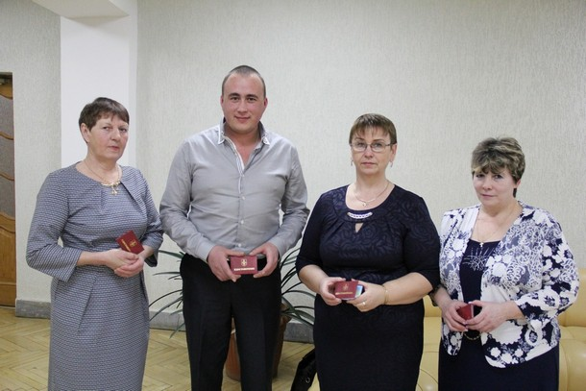
О развитии института сельских старост в Архангельской области
Удостоверение старосты сельского населенного пункта
В соответствии с нормативным правовым представительного органа старосте сельского населенного пункта за счет средств местного бюджета муниципального образования может выдаваться удостоверение старосты сельского населенного пункта, подтверждающее его статус.
Нормативным правовым актом представительного органа утверждаются:
положение об удостоверении старосты
сельского населенного пункта
образец удостоверения
описание удостоверения
Координационный Совет представительных органов муниципальных образований
Архангельской области при Архангельском областном Собрании депутатов

Slide 9
О развитии института сельских старост в Архангельской области
Гарантии осуществления деятельности сельского старосты:
предоставление помещения, соответствующего требованиям охраны труда и обеспечивающего осуществление старостой сельского населенного пункта своих полномочий
материально-техническое обеспечение
обеспечение услугами связи
транспортное обслуживание
иные гарантии, предусмотренные уставом муниципального образования и (или) нормативным правовым актом представительного органа
В соответствии с нормативным правовым актом представительного органа старосте сельского населенного пункта в целях стимулирования деятельности за счет средств местного бюджета муниципального образования может осуществляться ежемесячная денежная выплата, размер и порядок осуществления которой устанавливаются нормативным правовым актом представительного органа.
Координационный Совет представительных органов муниципальных образований
Архангельской области при Архангельском областном Собрании депутатов

Slide 10
О развитии института сельских старост в Архангельской области
В рамках реализации положений федерального и областного законодательства в 12 городских и муниципальных округах, муниципальных районах Архангельской области приняты нормативно-правовые акты регламентирующие деятельность старост сельских населенных пунктов (изменения в Устав муниципального образования, Положение о старосте сельских населенных пунктов).
муниципальное образование |  | количество действующих старост | вознаграждение
городские округа: | «Котлас» | 1 | –
 | «Город Новодвинск» | – | –
муниципальные округа: | Верхнетоемский | – | –
 | Вилегодский | 19 | 4000 руб. в квартал
 | Виноградовский | –
 | Каргопольский | –
 | Плесецкий | –
муниципальные районы: | Лешуконский | 11 | 950 руб. в месяц
 | Мезенский | –
 | Холмогорский | 1
 | Устьянский | –
 | Приморский | 3
ИТОГО: |  | 35
Координационный Совет представительных органов муниципальных образований
Архангельской области при Архангельском областном Собрании депутатов

Slide 11
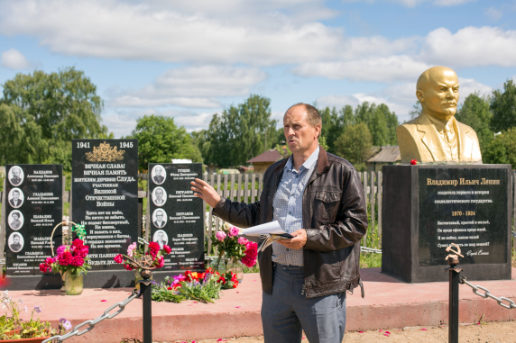
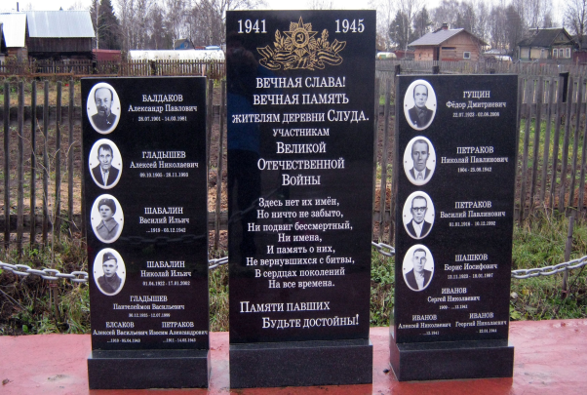
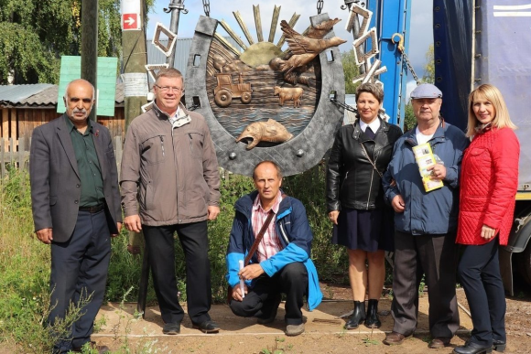
О развитии института сельских старост в Архангельской области
Лучшие практики в городских округах Архангельской области
Решением Собрания депутатов городского округа «Котлас»
от 17 сентября 2020 года № 152 старостой деревни Слуда
назначен Суханов Владимир Августович
В деревне реализованы следующие проекты:
«Никто не забыт – ничто не забыто»,
«Парк отдыха «Берег счастливых встреч»,
«Ограждение памятника - мемориала»,
«На привале», «Книга памяти «Спасибо»
В деревне избран Совет (актив) из 12 человек
Координационный Совет представительных органов муниципальных образований
Архангельской области при Архангельском областном Собрании депутатов

Slide 12
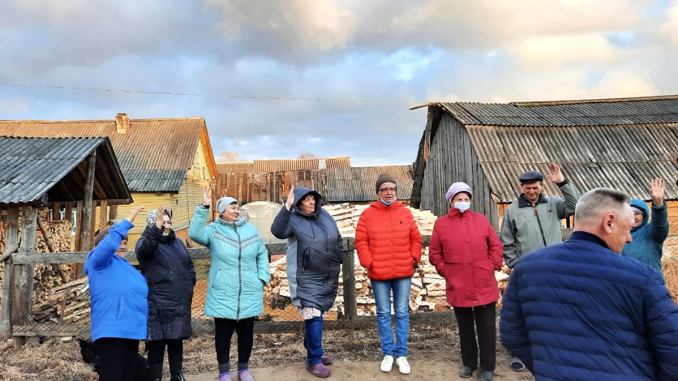
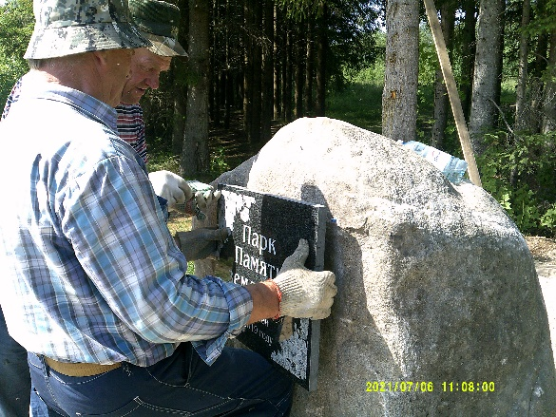
О развитии института сельских старост в Архангельской области
Лучшие практики в муниципальных округах Архангельской области
Решениями Собрания депутатов
Вилегодского муниципального округа
от 08.04.2021 № 88 и 29.06.2021 № 125
Назначено 19 сельских старост для
решения вопросов местного значения:
ремонт дорог, освещение,
вывоз ТКО, благоустройство деревни и др.
«
Благодаря деятельности старост в округе реализованы следующие проекты:
«Благоустройство деревенского родника» «Встречи на бору»
«Мост в д. Гришинская»
«Луч в окно»
акции: «Дом со звездой», «Подарок ветерану»
и много других
Координационный Совет представительных органов муниципальных образований
Архангельской области при Архангельском областном Собрании депутатов

Slide 13
О развитии института сельских старост в Архангельской области
Рекомендации Правительству Архангельской области:
1.
Оказывать содействие органам местного самоуправления муниципальных образований Архангельской области по своевременному внесению изменений в уставы и правовые акты представительных органов муниципальных образований Архангельской области
2.
3.
Организовать в целях стимулирования деятельности сельских старост ежегодное проведение областного конкурса «Лучший сельский староста Архангельской области»
Организовать оказание консультативной и методической помощи муниципальным образованиям Архангельской области в реализации законодательства о сельских старостах путем проведения обучающих семинаров для глав, муниципальных служащих муниципальных образований Архангельской области и сельских старост
Координационный Совет представительных органов муниципальных образований
Архангельской области при Архангельском областном Собрании депутатов

Slide 14
О развитии института сельских старост в Архангельской области
Рекомендации ОМСУ Архангельской области:
1.
Обеспечить разработку и принятие муниципальных НПА, регулирующих порядок проведения сходов граждан по вопросам выдвижения кандидатуры сельского старосты и досрочного прекращения его полномочий, порядок обеспечения деятельности сельского старосты, гарантии его деятельности, порядок информирования жителей сельского населенного пункта о деятельности сельского старосты
2.
Определить порядок и обеспечить размещение информации о назначенных сельских старостах и их контактной информации на официальных сайтах органов местного самоуправления муниципальных округов, муниципальных районов и городских округов Архангельской области в информационно-телекоммуникационной сети «Интернет»
Координационный Совет представительных органов муниципальных образований
Архангельской области при Архангельском областном Собрании депутатов

Slide 15
О развитии института сельских старост в Архангельской области
Рекомендации ОМСУ Архангельской области:
3.
Организовать в муниципальных образованиях Архангельской области обучение глав, муниципальных служащих и сельских старост с целью разъяснения положений федерального и областного законодательства о сельских старостах, в том числе порядка взаимодействия сельских старост с соответствующими органами местного самоуправления муниципальных образований Архангельской области и населением при решении вопросов местного значения, а также организовать ознакомление глав, муниципальных служащих и сельских старост с лучшими практиками работы сельских старост на территории Архангельской области и других субъектов Российской Федерации
4.
Оказать содействие развитию института сельских старост
в муниципальных образованиях Архангельской области, включению сельских старост в составы общественных советов муниципальных образований Архангельской области, общественных советов при исполнительных органах муниципальных образований Архангельской области, совещательных и вспомогательных органов, создаваемых органами местного самоуправления муниципальных образований Архангельской области
Координационный Совет представительных органов муниципальных образований
Архангельской области при Архангельском областном Собрании депутатов

